Slide 1
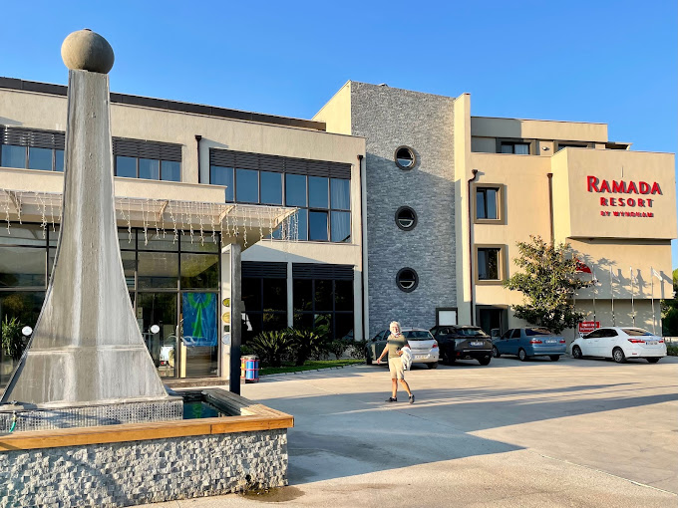
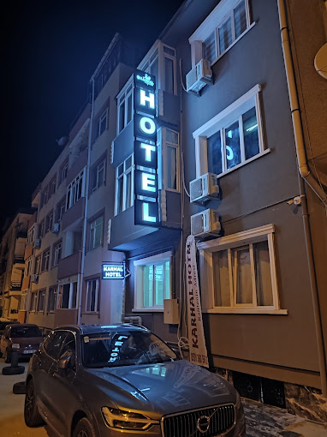
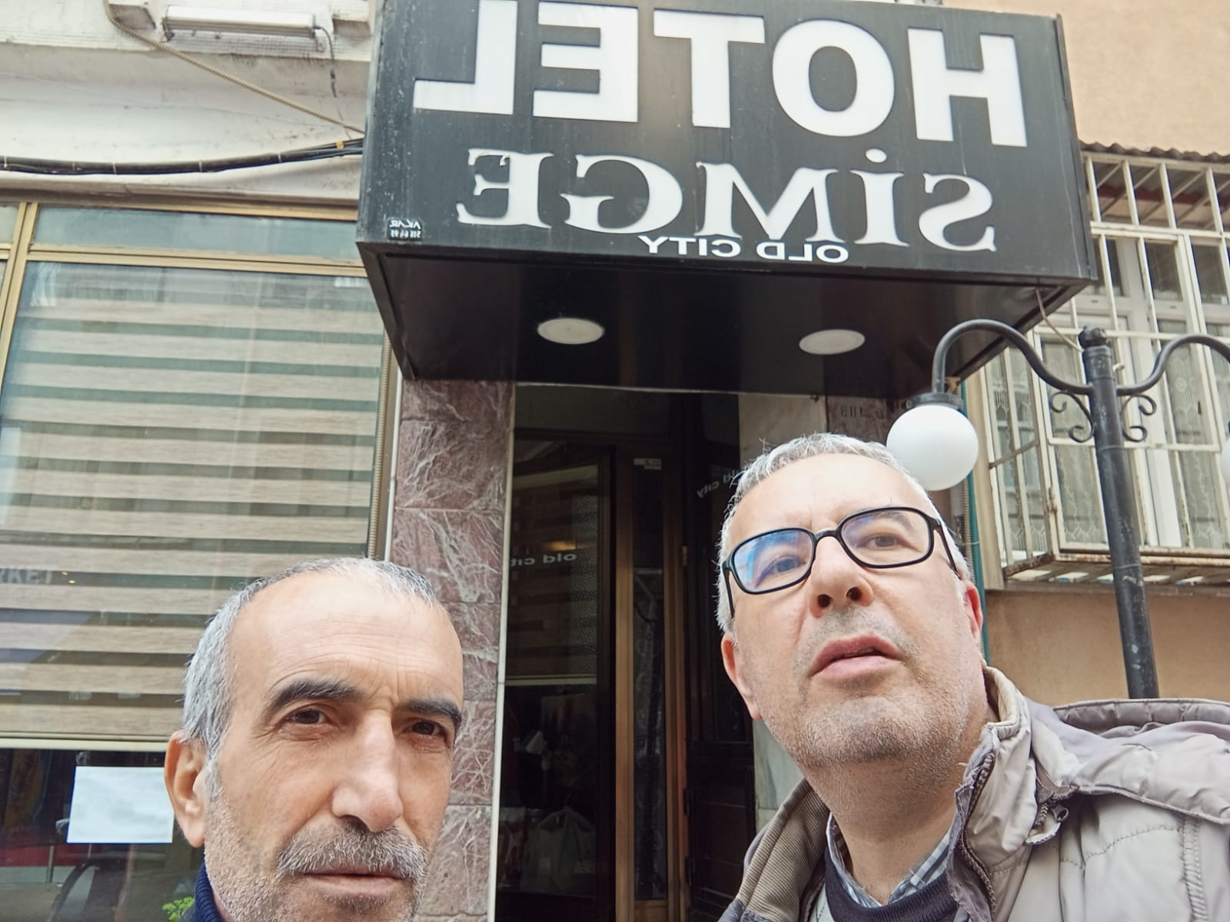
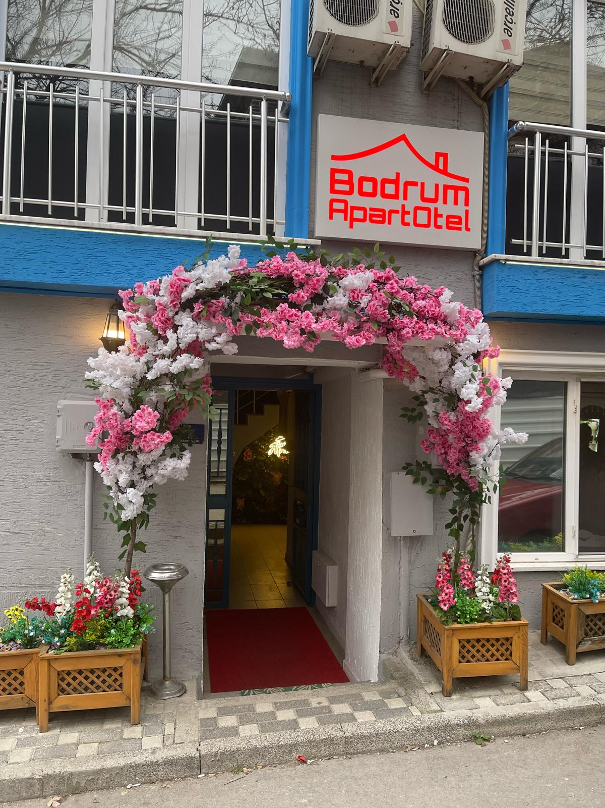
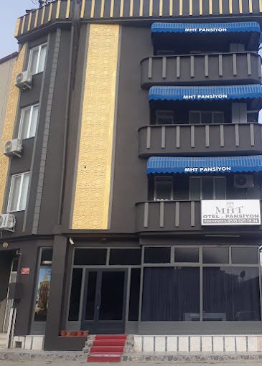
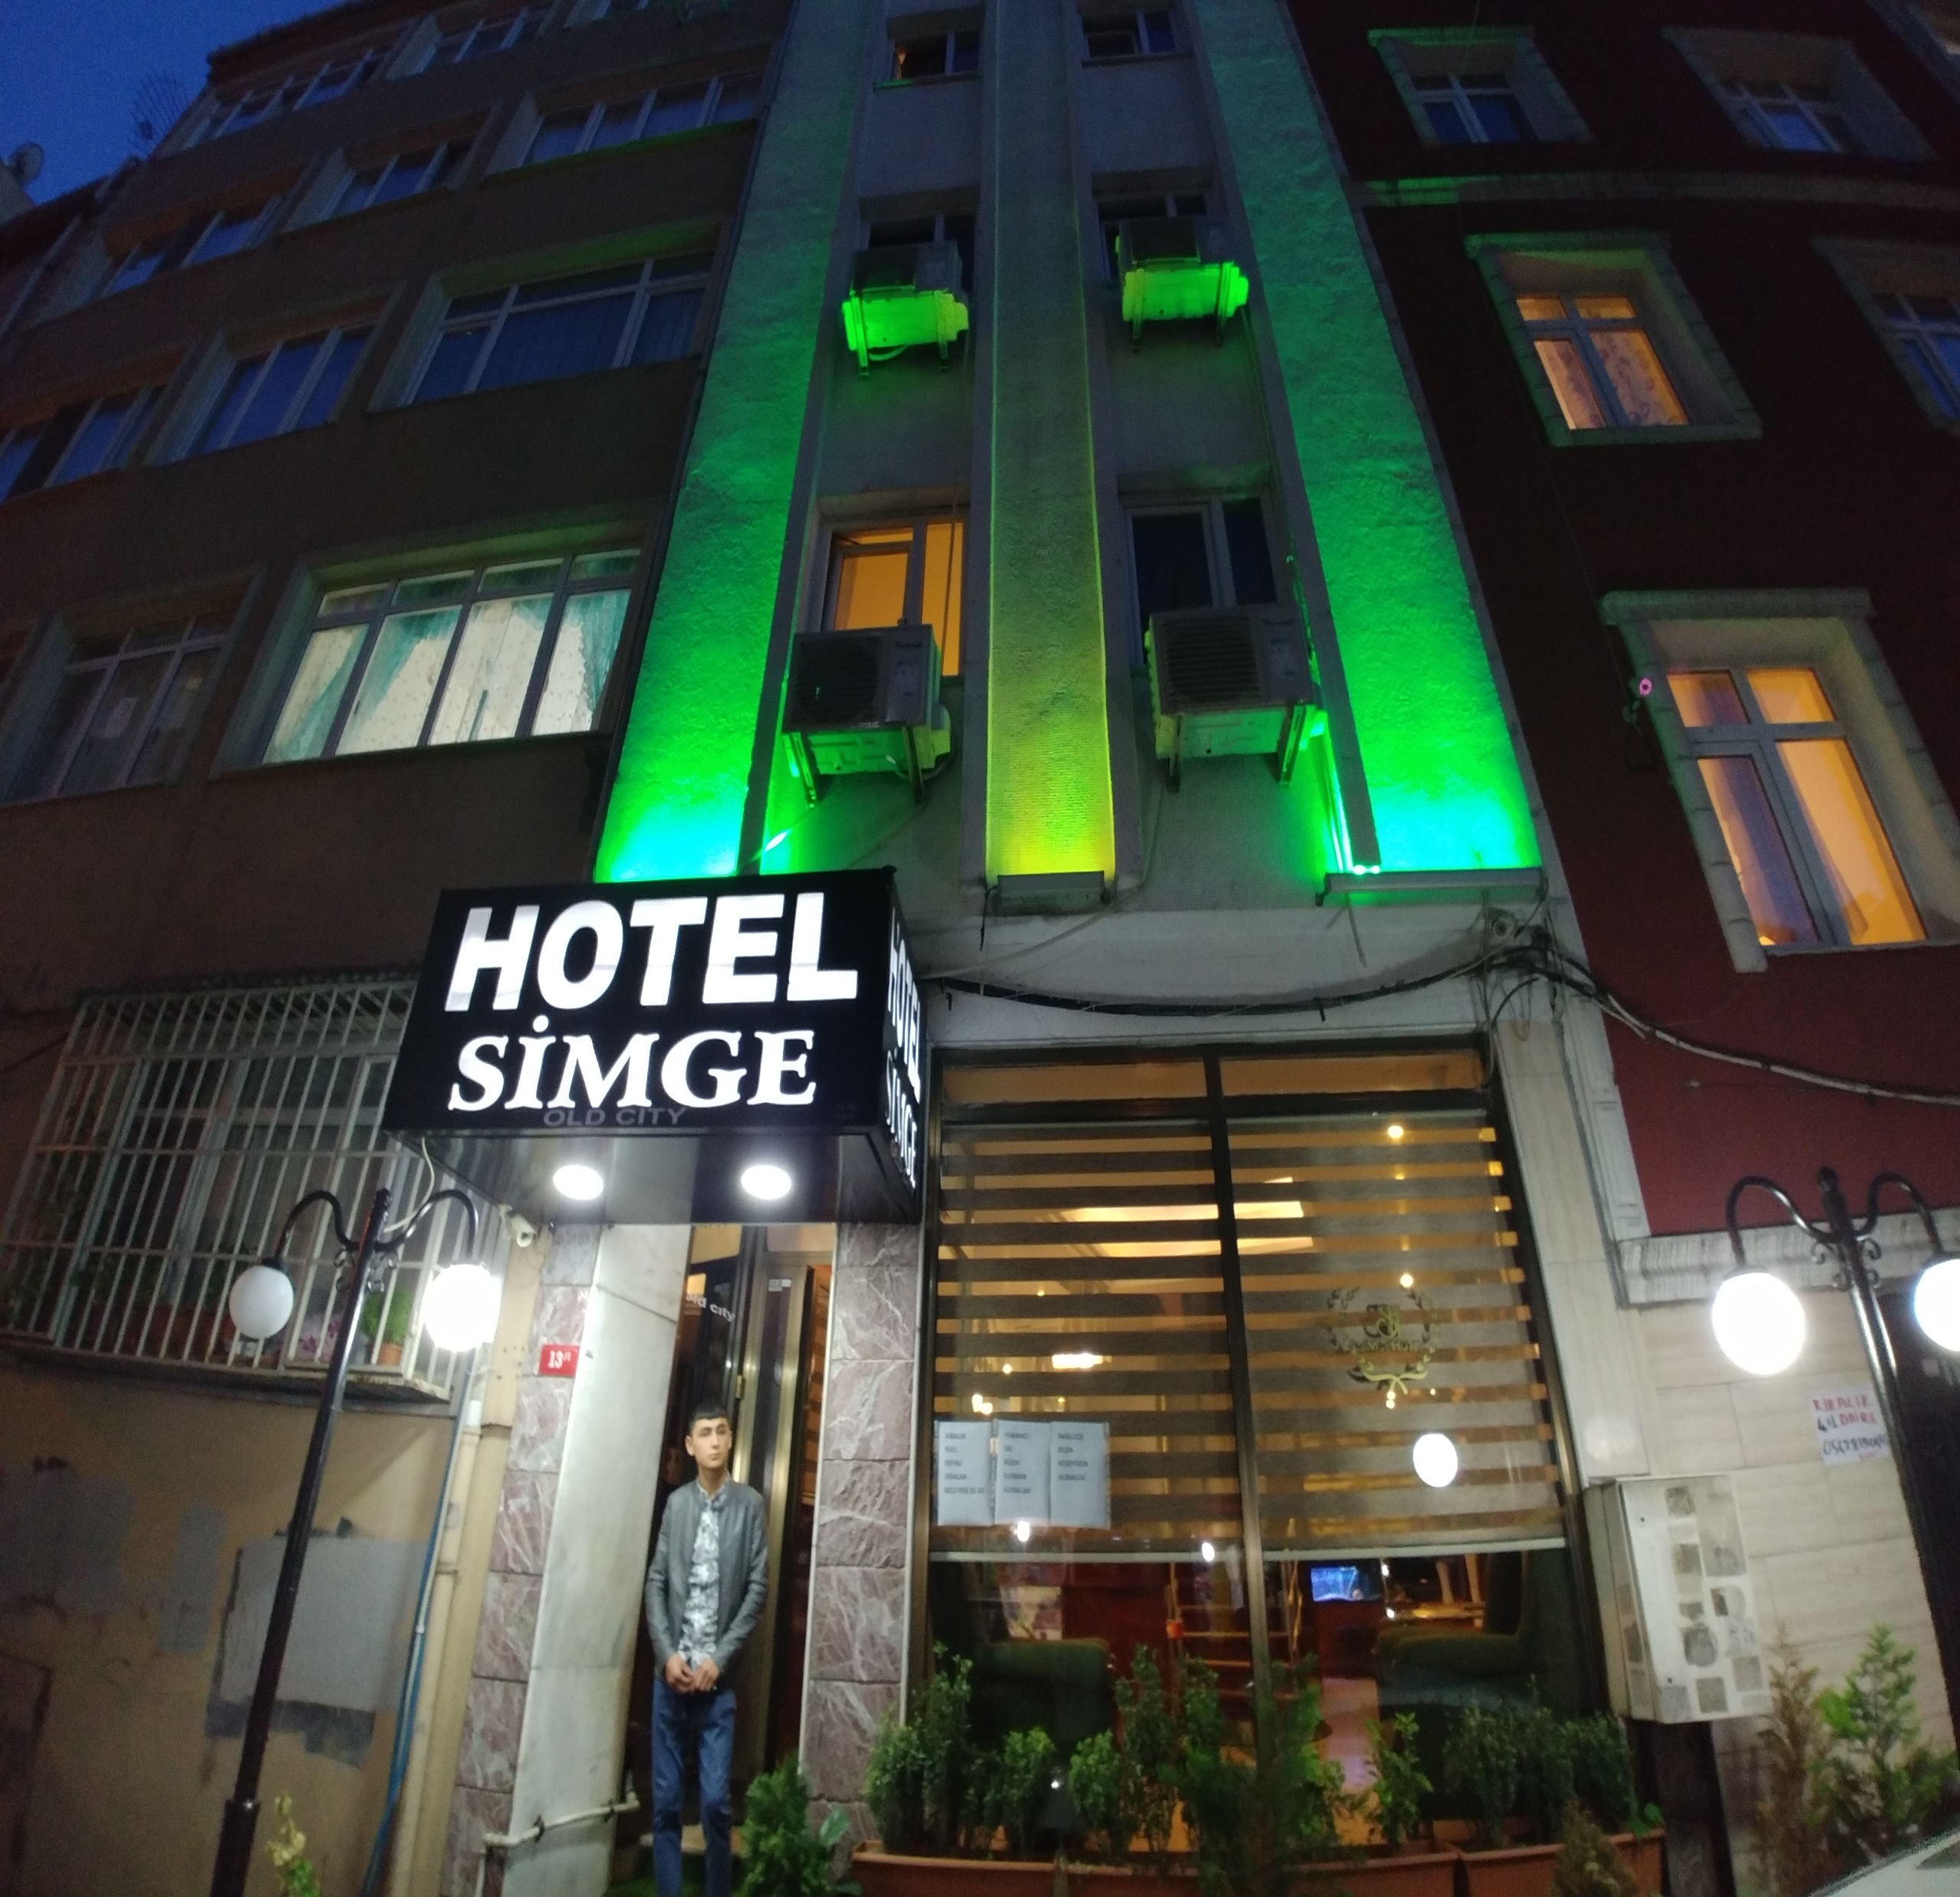
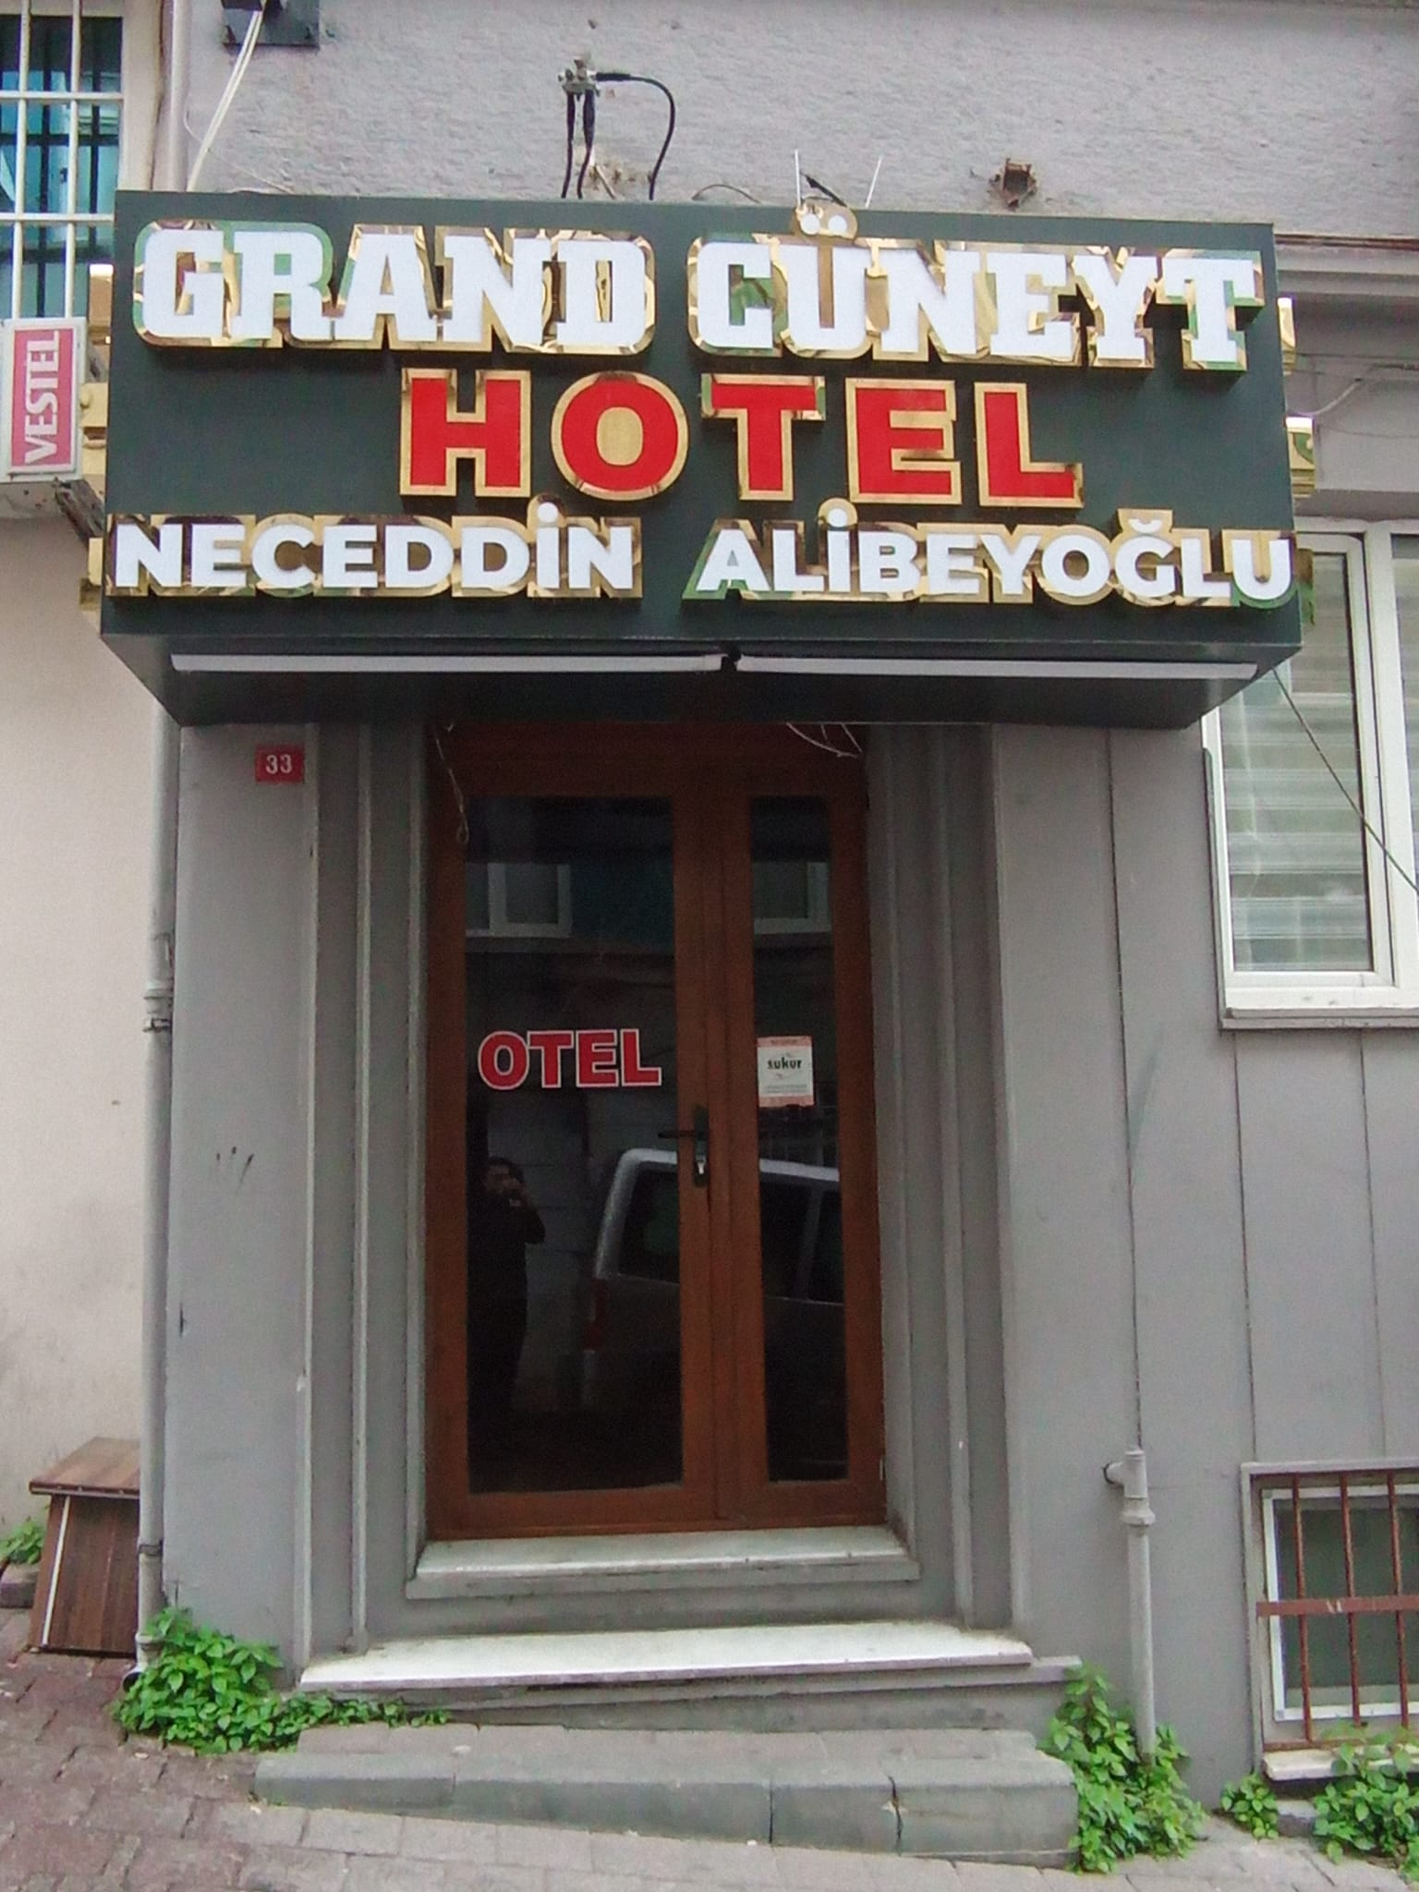
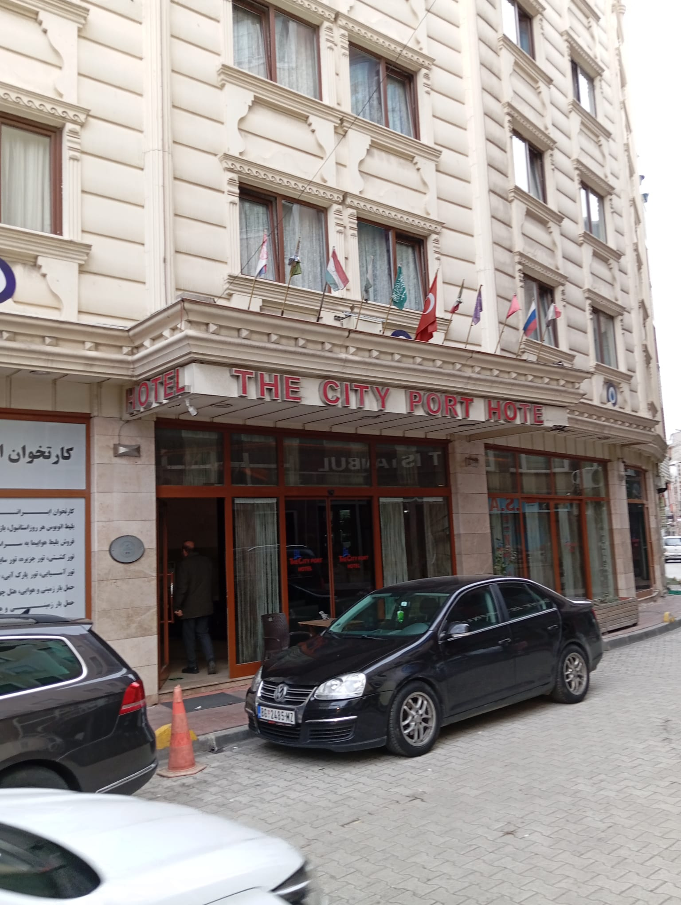
https://www.turizmhabermerkezi.net/images/haberler/2023/07/tarihi-konak-butik-otel-oldu-1330.webp
https://www.turizmhabermerkezi.net/images/haberler/2023/07/tarihi-konak-butik-otel-oldu-1330.webp
RAMADA KAZDAĞLARI SÜRDÜRÜLEBİLİRLİK RAPORU 2025

Slide 2
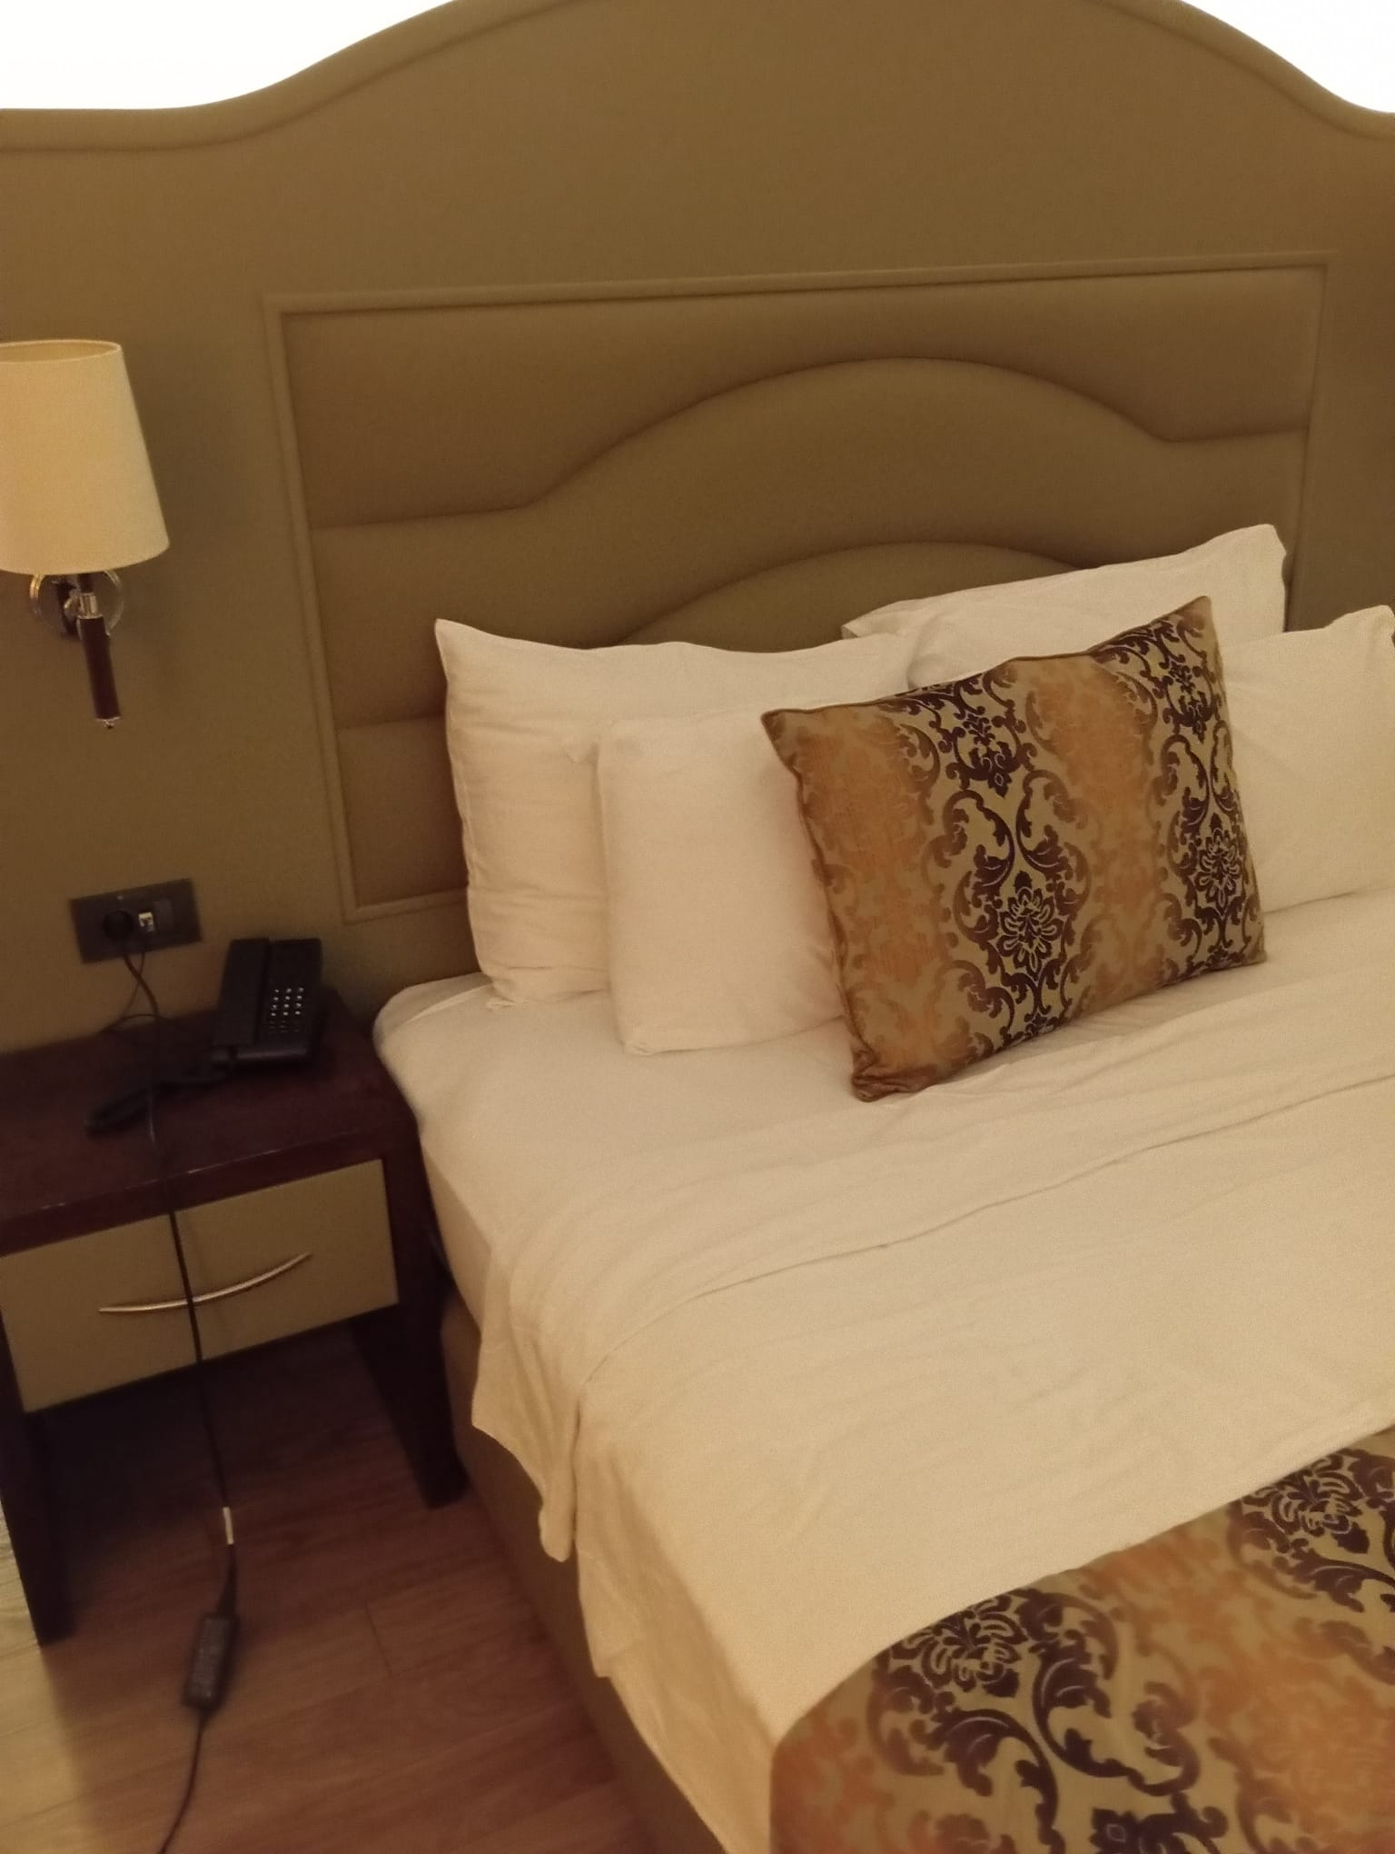
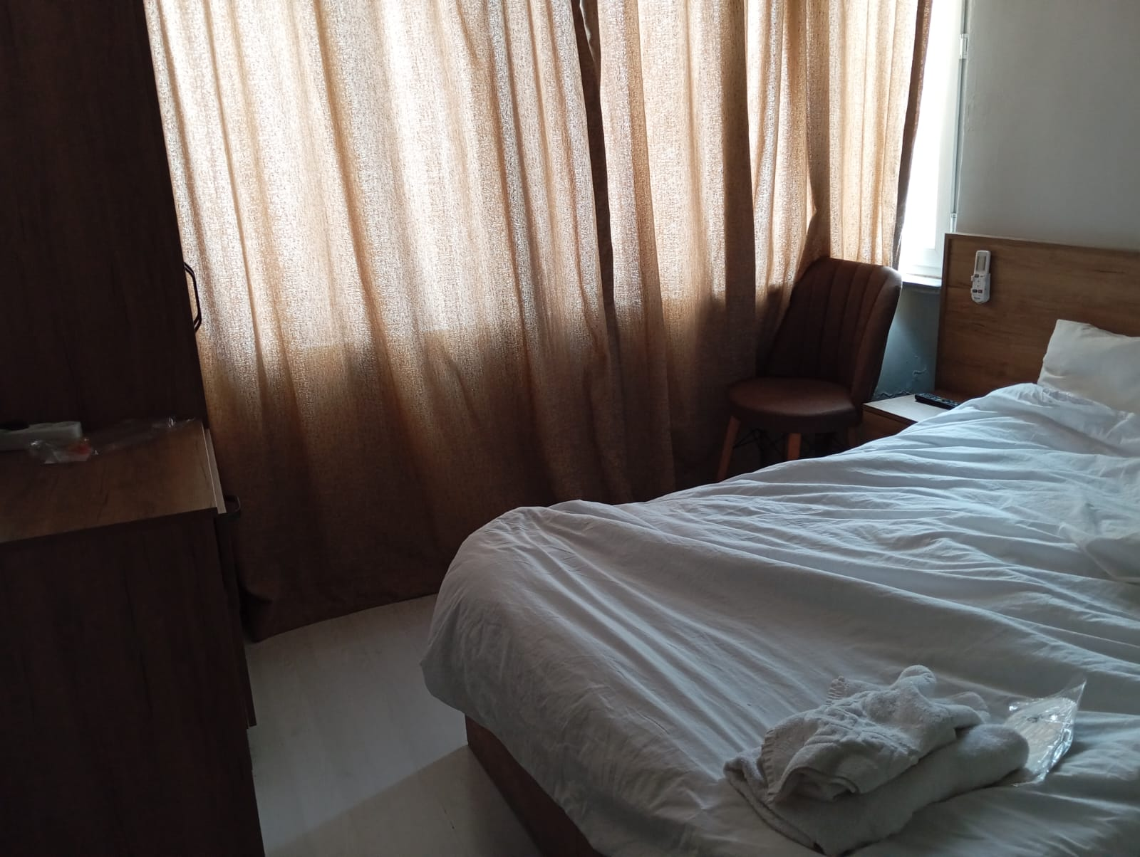
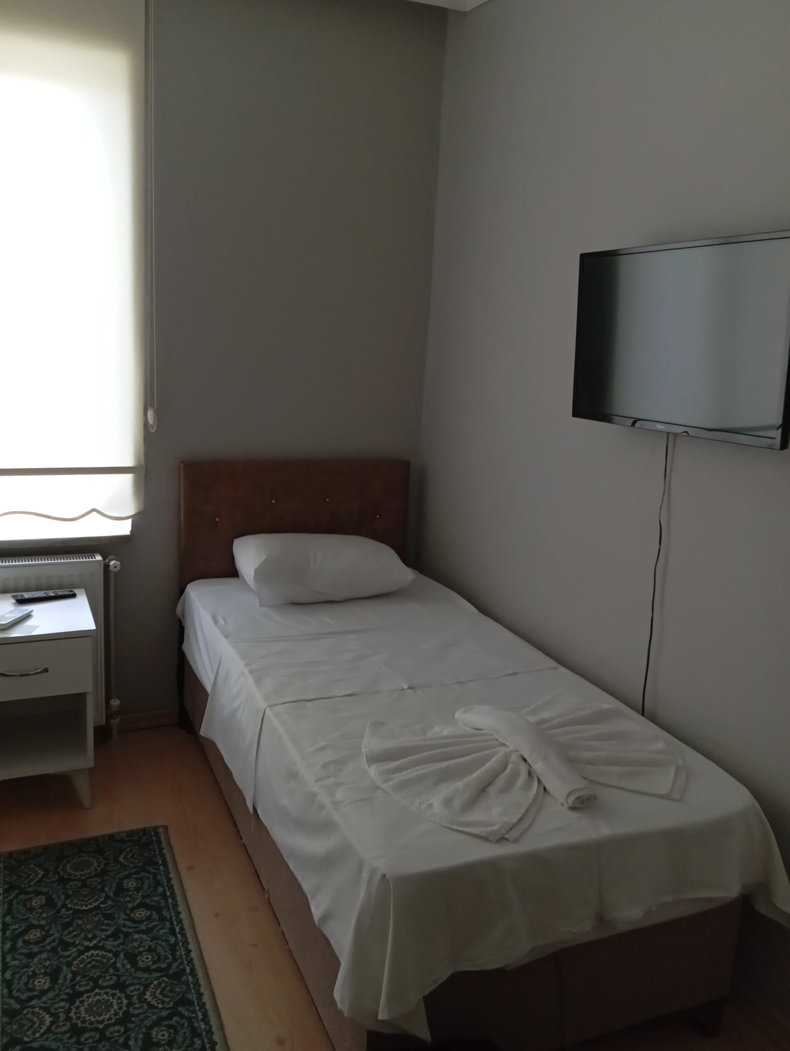


İÇİNDEKİLER
1. HAKKIMIZDA
2. HİZMETLERİMİZ
3. EDREMİT HAKKINDA
4. POLİTİKALARIMIZ
* Sürdürülebilirlik
*Satın Alma
*Çevre Koruma ve Atık Yönetimi
*Enerji Verimliliği
*Çocuk Hakları
*Kadın Hakları ve Cinsiyet Eşitliği
5. ÇEVRE DOSTU UYGULAMALAR
6. SÜRDÜRÜLEBİLİRLİK YÖNETİM EKİBİ
7. PERSONEL VE ÇALIŞMA HAYATI
8. SOSYAL SORUMLULUK

Slide 3
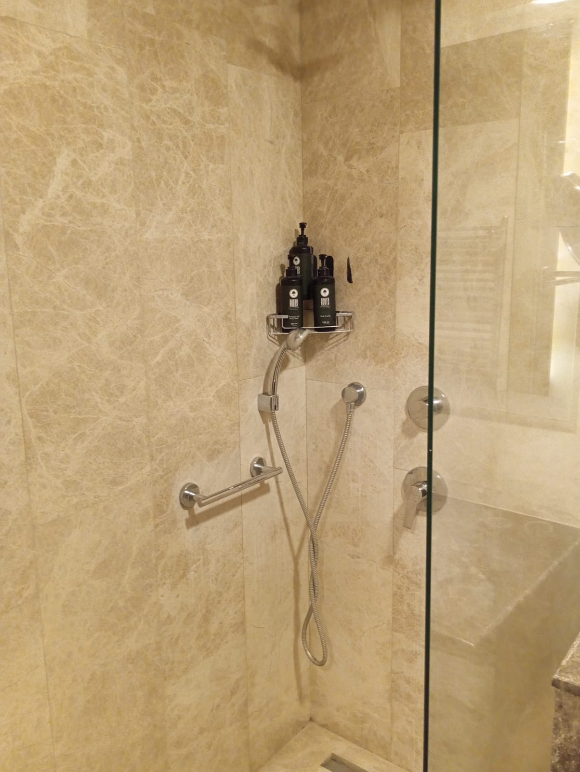
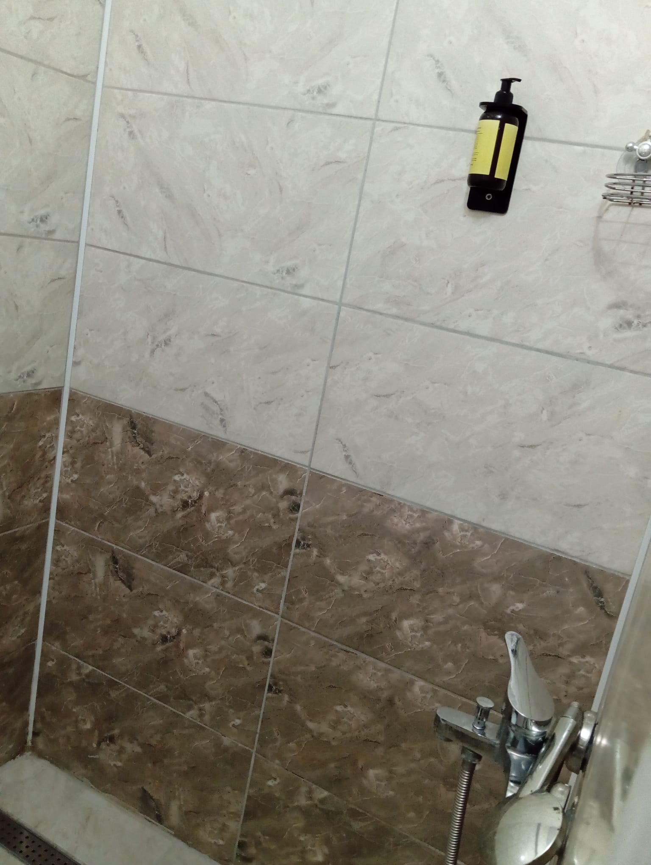
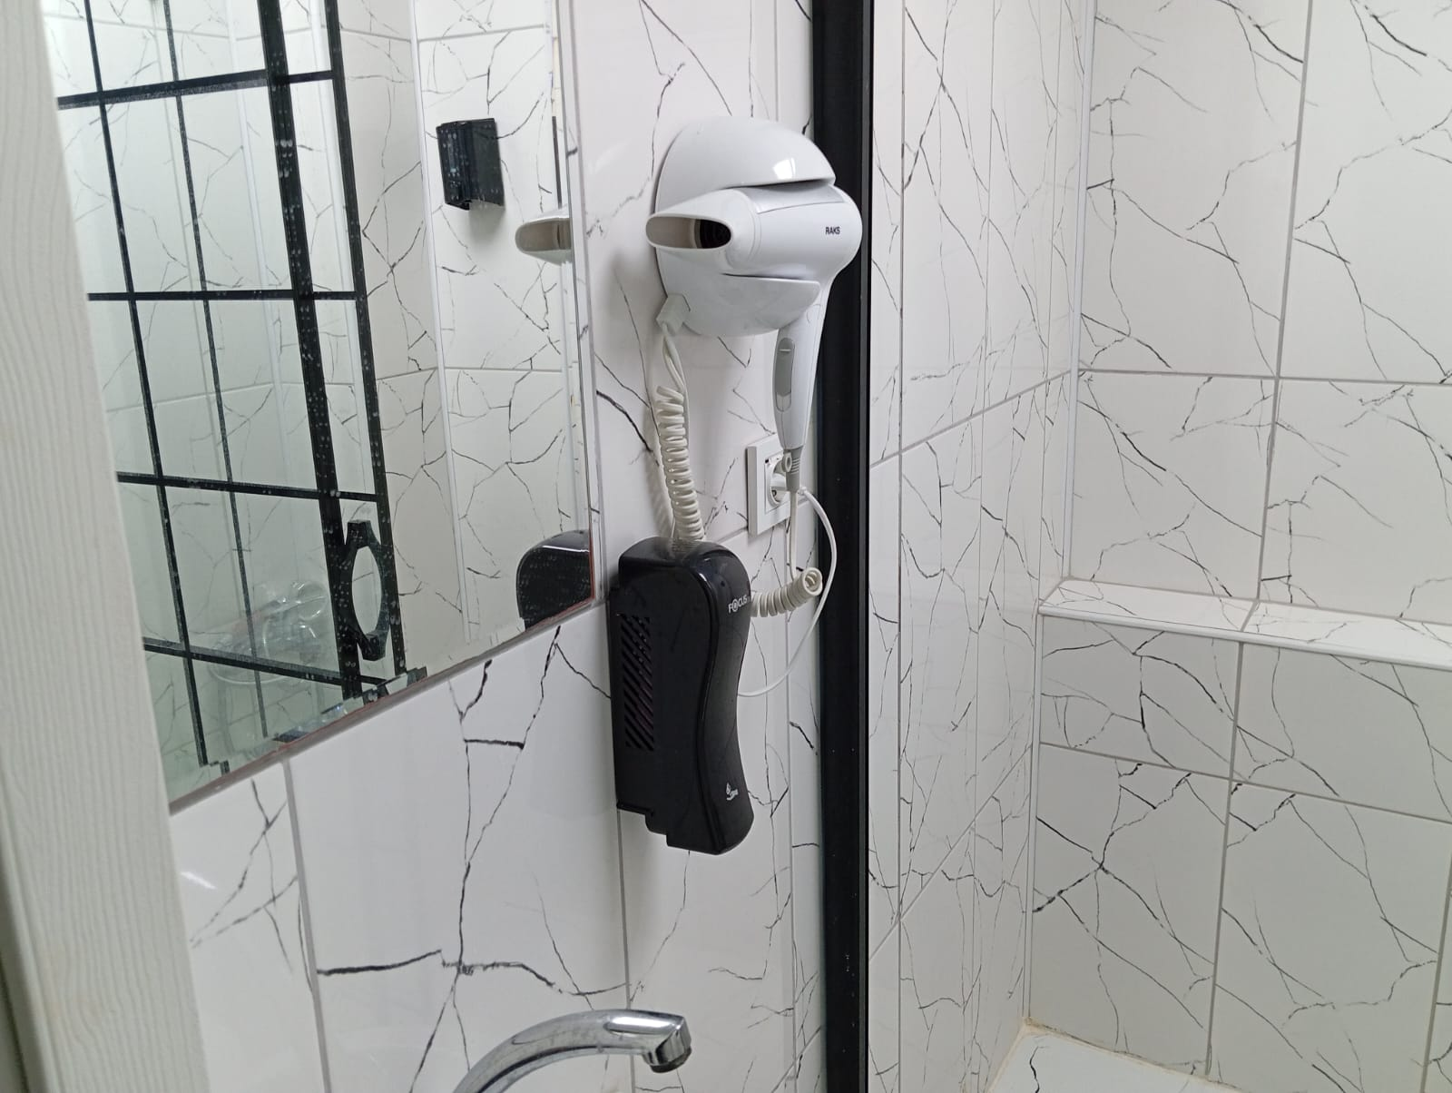
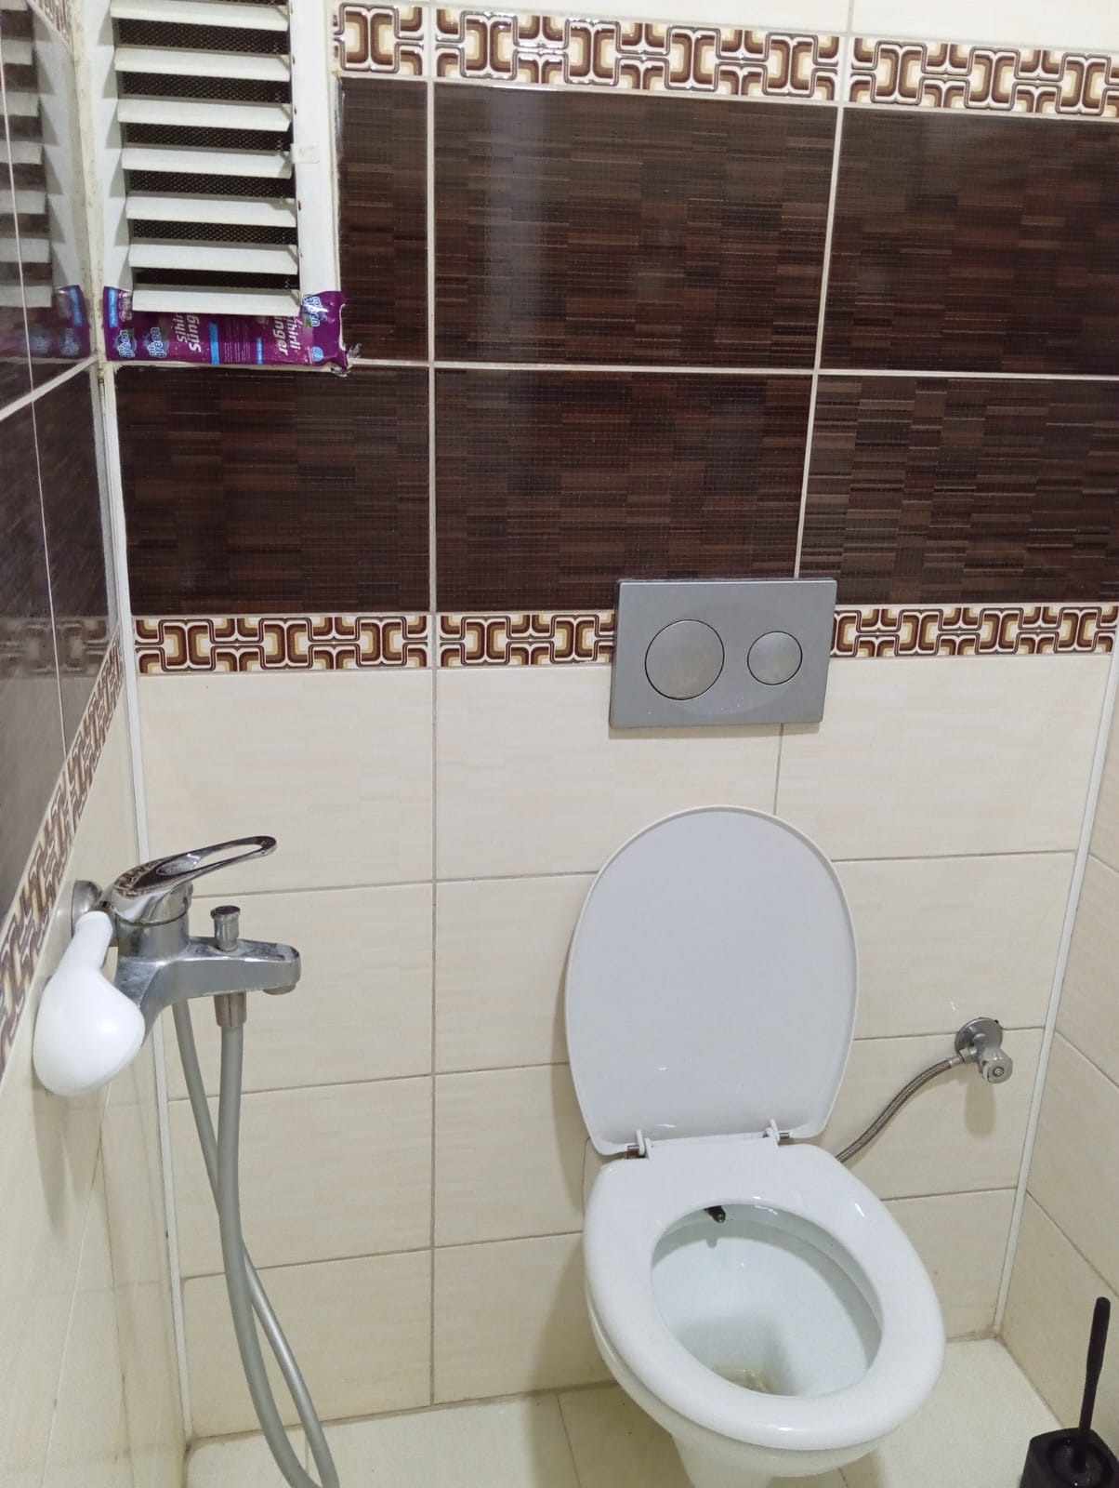
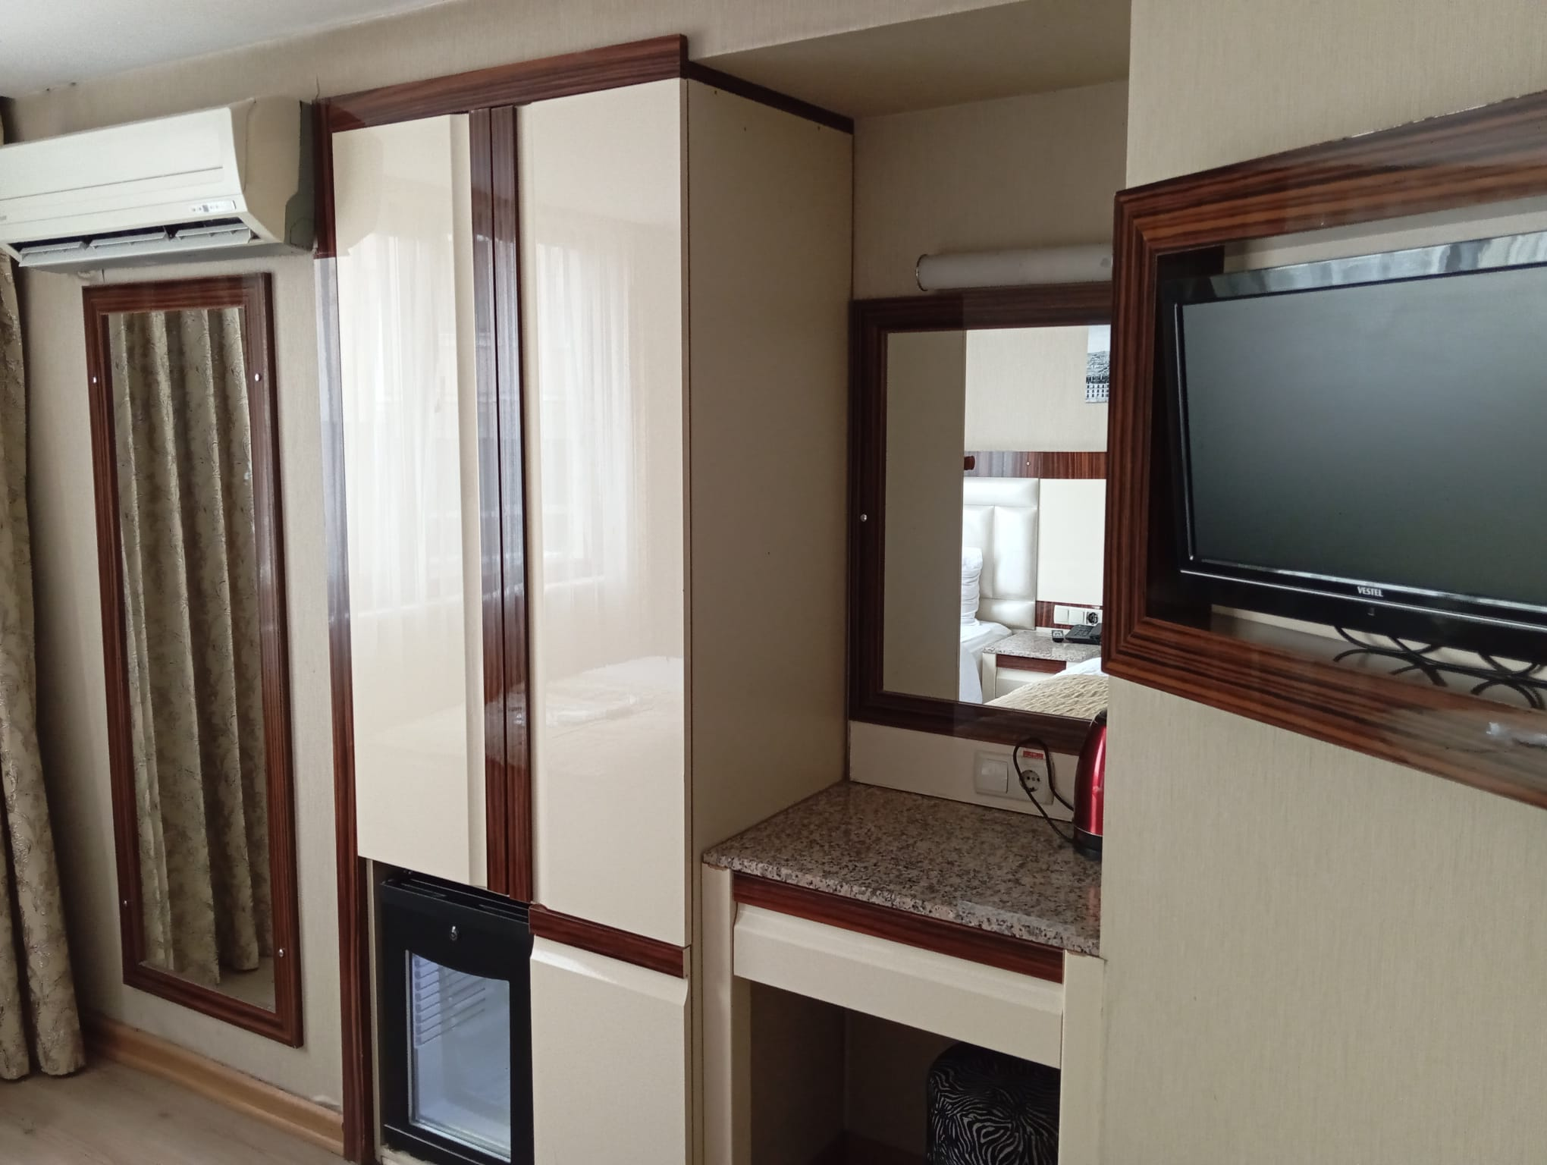
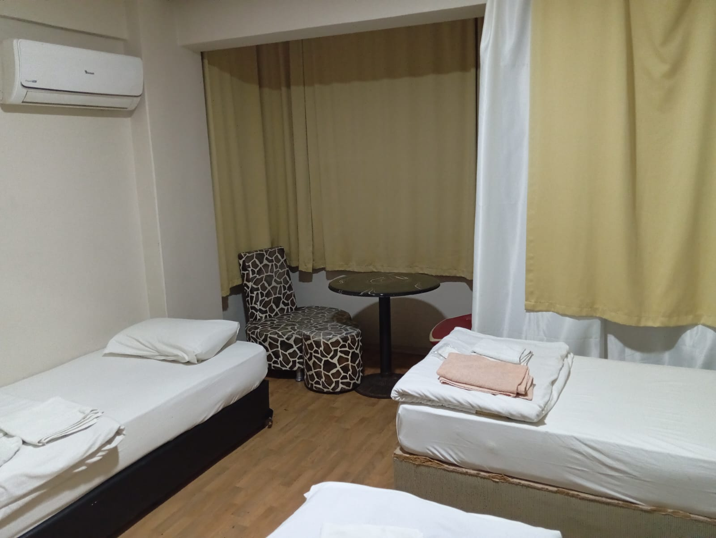
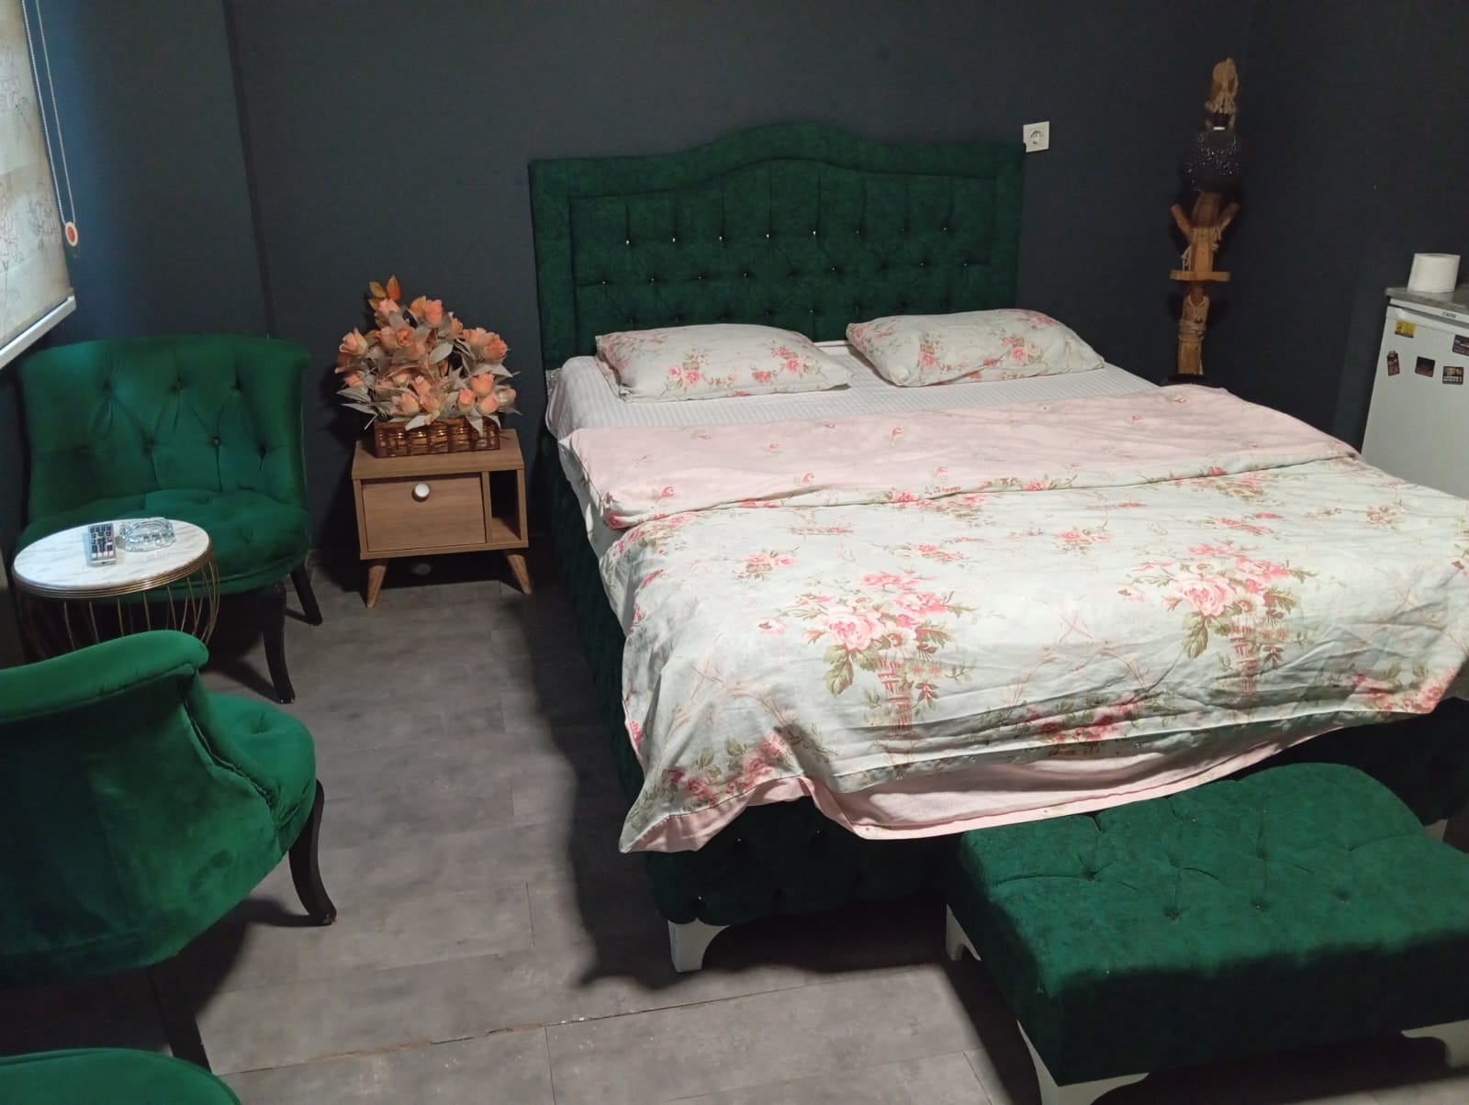
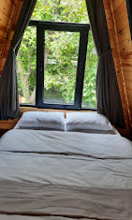
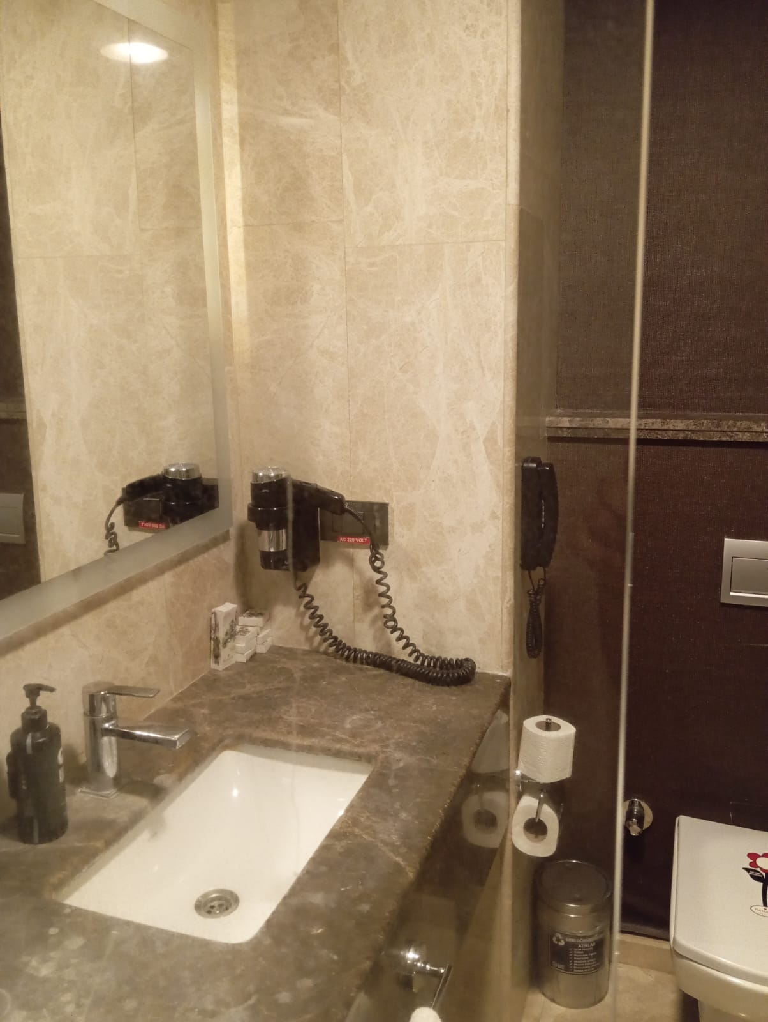
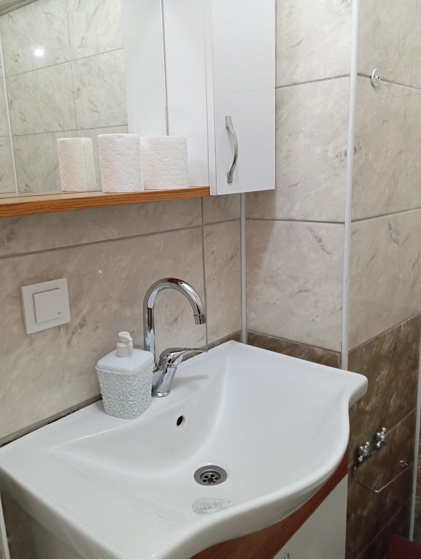
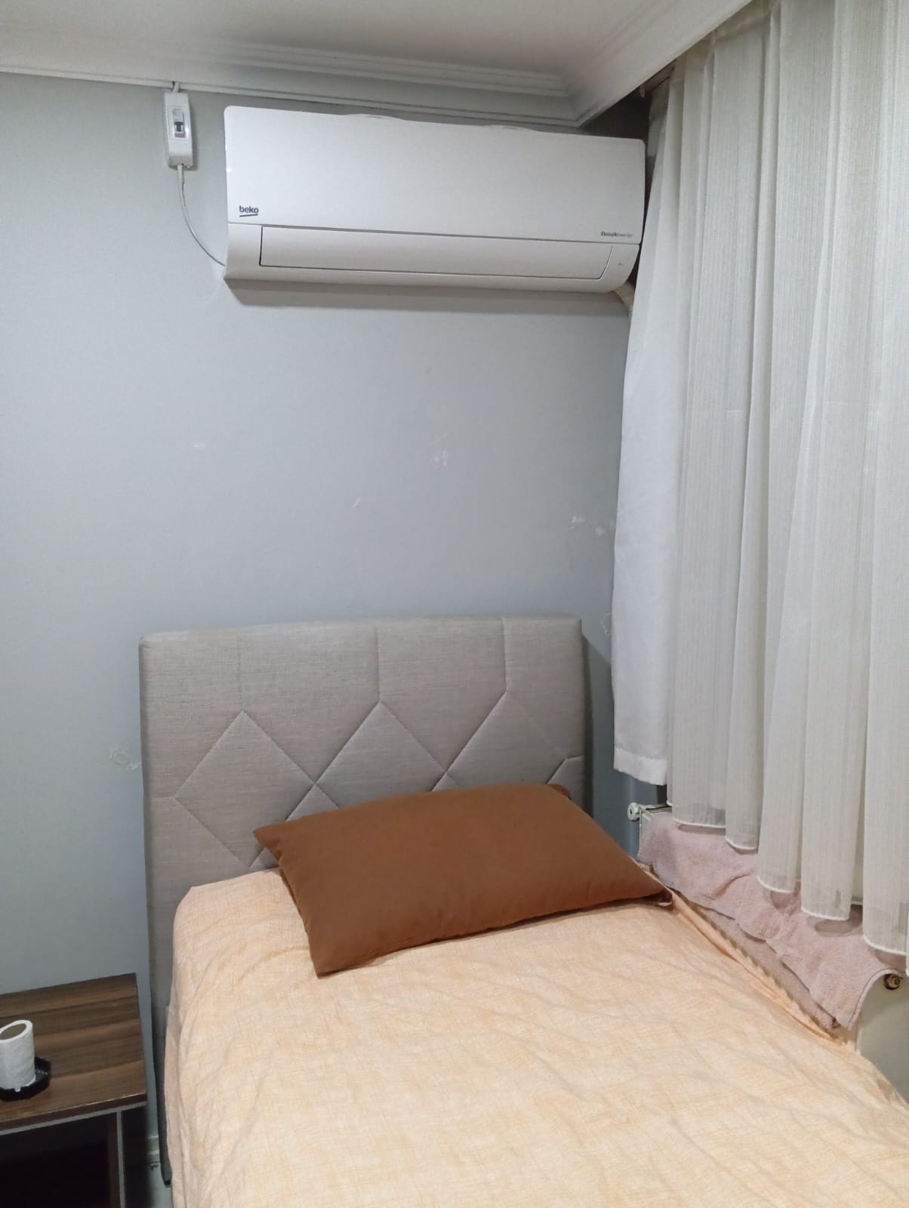
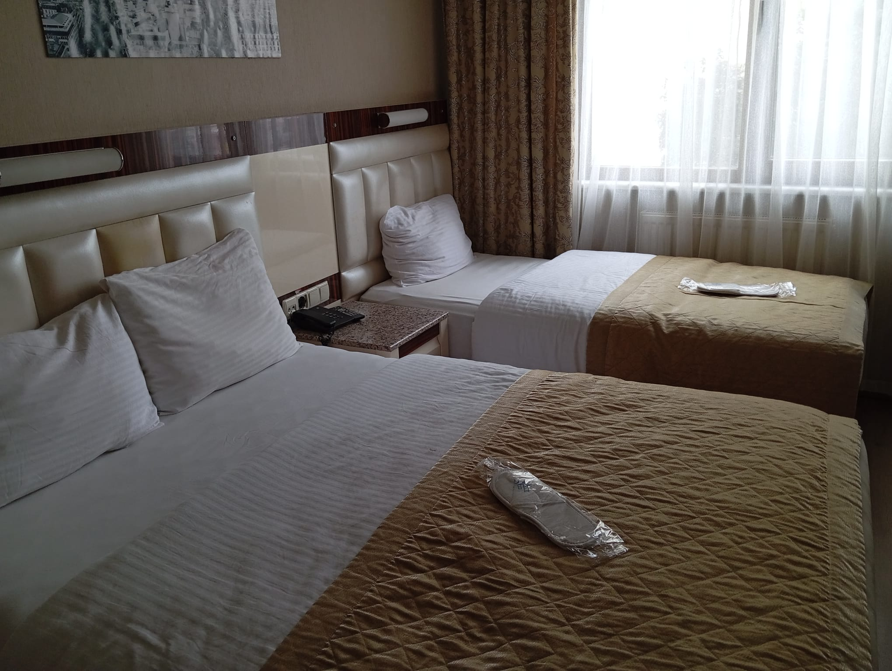
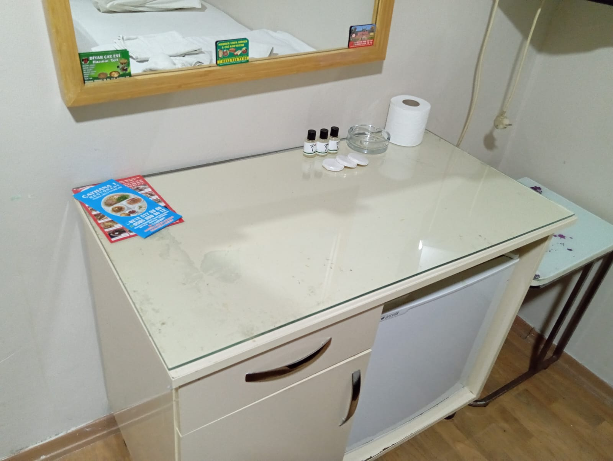
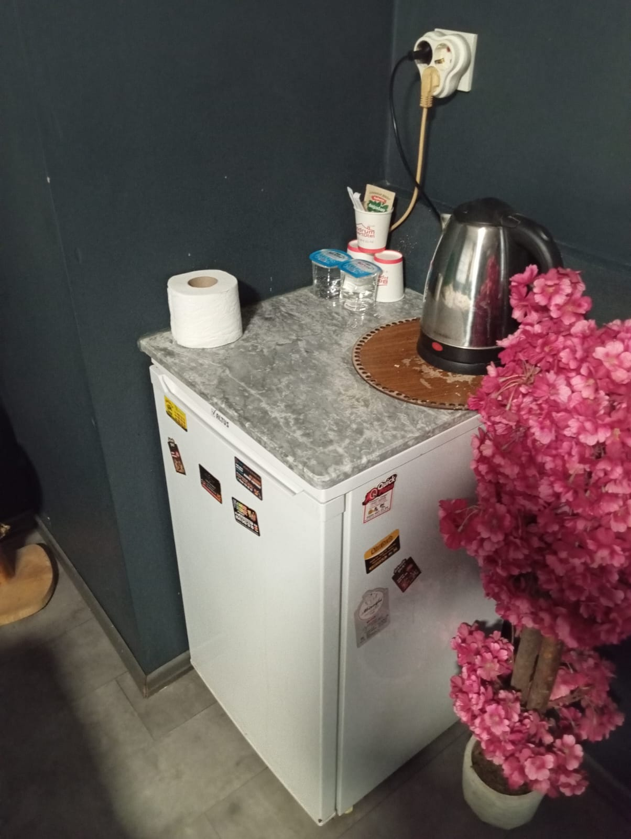
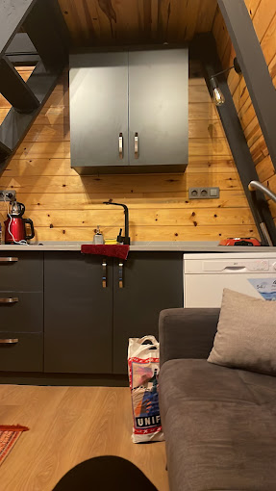
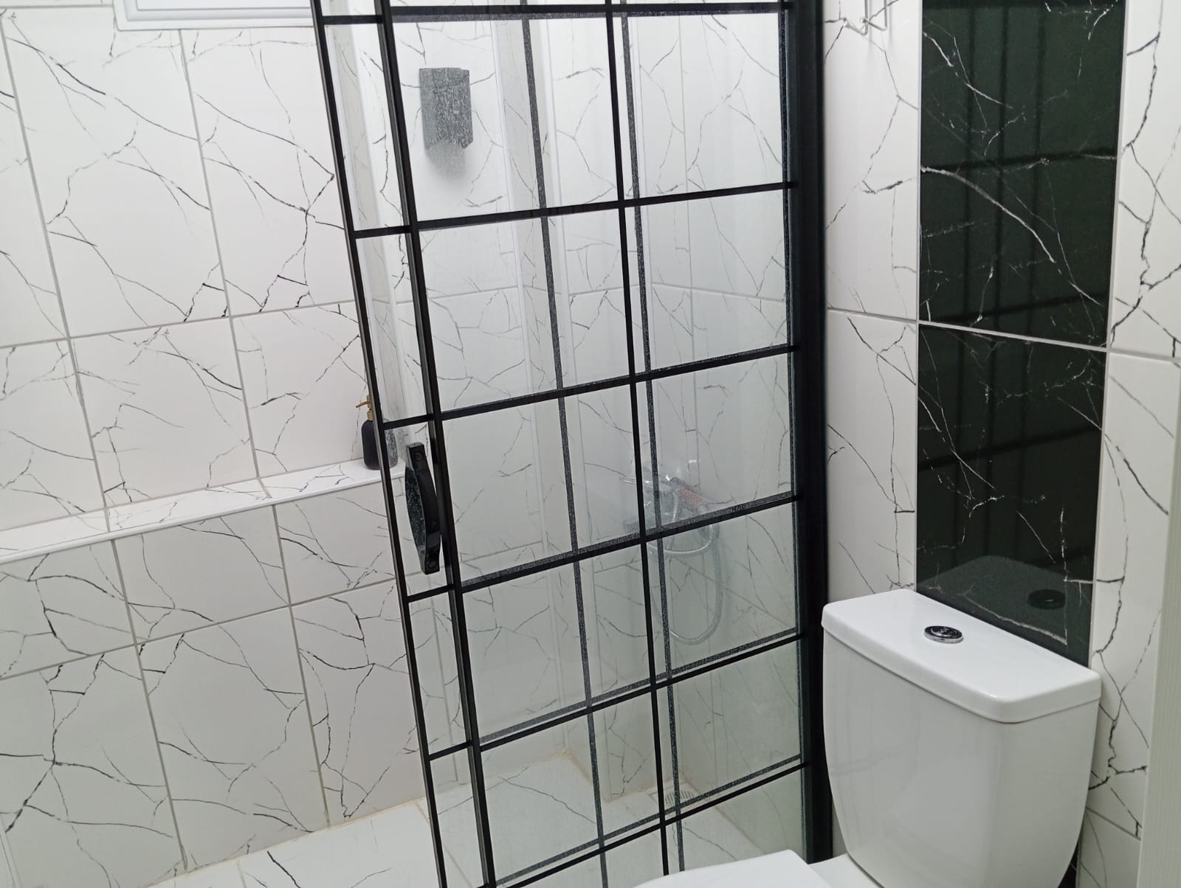
HAKKIMIZDA
Ramada Kazdağları Balıkesir İli Edremit ilçesi’nde Güre Mahallesi’nde Kazdağları’na yakın bir mevkide bulunmaktadır.
Ramada Kazdağları 121 adet oda ve 244 yatak kapasitesiyle hizmet vermektedir.

Slide 4
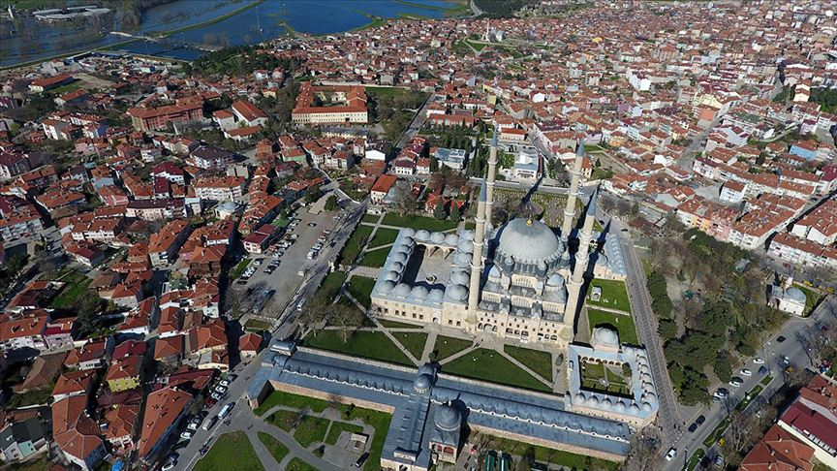
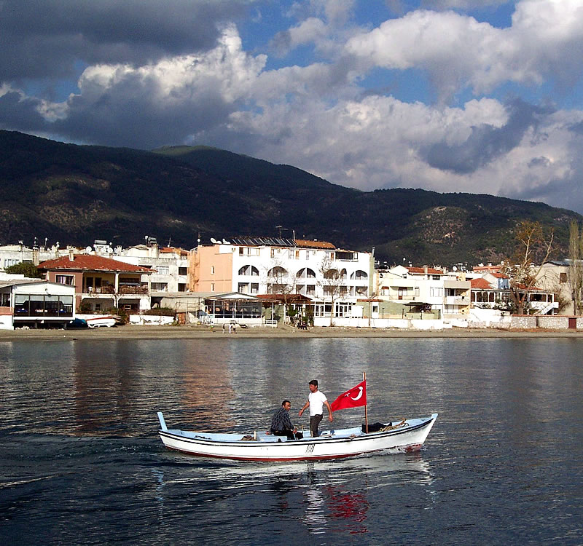
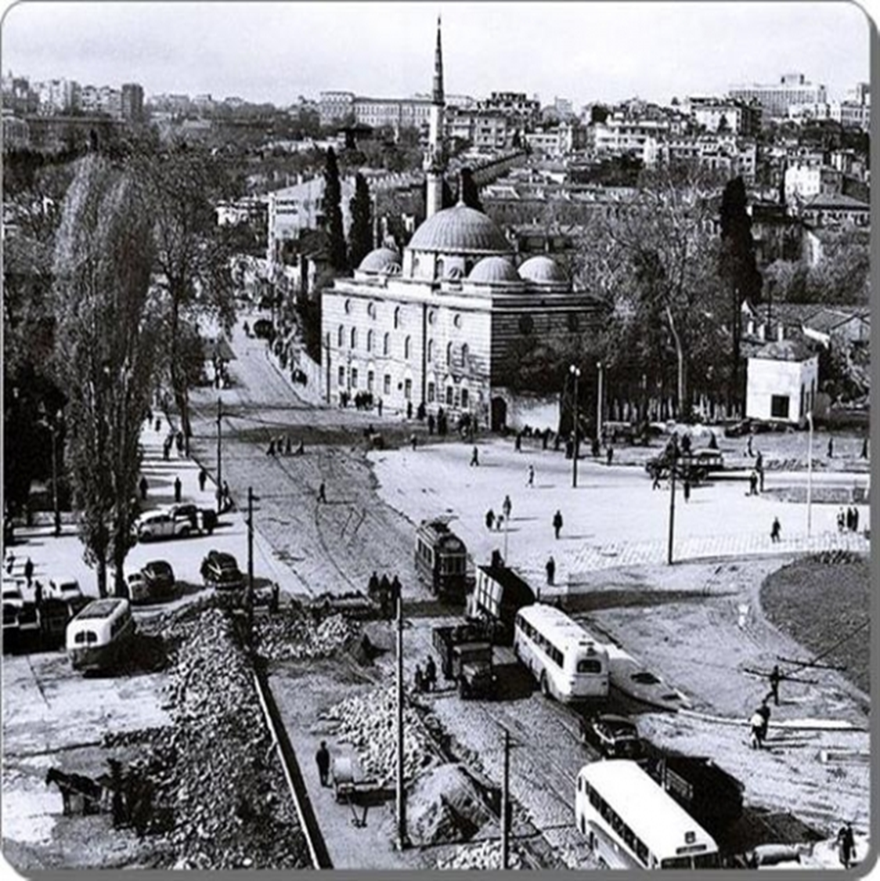
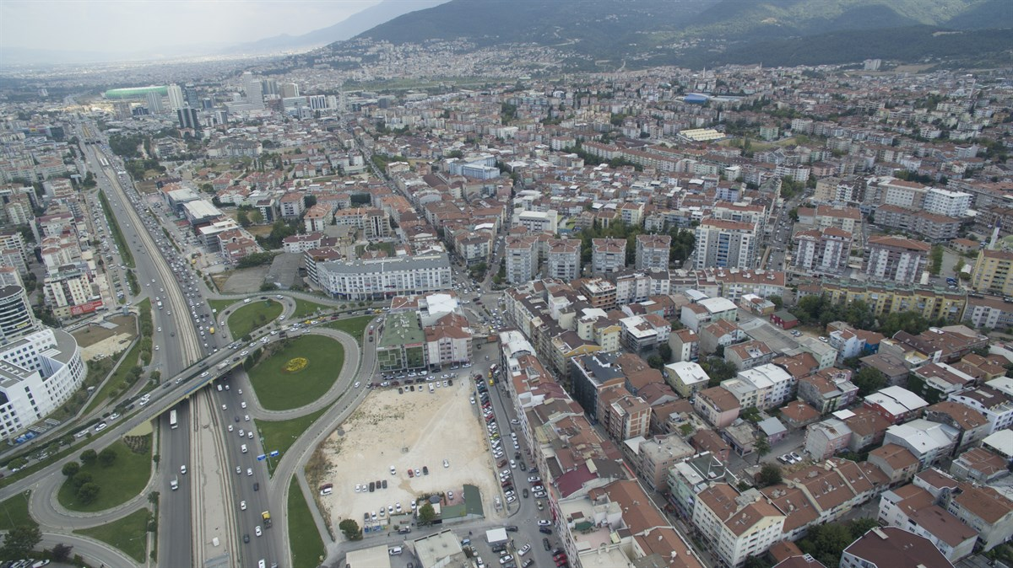
EDREMİT HAKKINDA Edremit, Antik Çağ'daki adı ile Adramytteion, MÖ 1443 yılında Pidasus adı ile Burhaniye İskelesi civarındaki Karataş mevkiinde kurulmuş bir şehirdir. Truva-Bergama yolu üzerinde bulunmasından dolayı birçok baskınlara uğramış bir ara, harap bir halde Lidya Kralı Krezüs'ün eline geçmiştir. Kralın kardeşi bu şehri yeniden yaptırmış hatta süslemiş ve kendi adı olan Adramys ismini vermiştir. 1231 yılında, Türk akıncıları Edremit'e saldırmış ve çetin savaşlardan sonra, Türk Komutanı Yusuf Sinan'a şehrin anahtarı teslim edilmiştir. 1336 yılında Karesi topraklarının Osmanlı'ya geçmesiyle, Edremit de Orhan Gazi tarafından Osmanlı Devleti hudutları içine alınmıştır.
Kurtuluş Savaşı yıllarında; Edremit'te Kaymakam olan Hamdi Bey, işgal kuvvetlerinin arzusu üzerine görevinden azil edilir. Hamdi Bey Burhaniye'de bulunan eniştesinin yanına yerleşir. 15 Eylül 1919'da Burhaniye'de kurduğu Kuvâ-yi Milliye teşkilatı ile Akbaş Baskınını düzenleyerek, ele geçirdiği çok sayıda silah ve mühimmatı Anadolu'ya aktarmıştır. 17 Şubat 1920 tarihinde Yunan işbirlikçisi çeteciler (Ahmet Anzavur ve adamları) tarafından şehit edilmiştir. 797 gün işgal altında kalan Edremitliler birçok tehlikeler geçirmiştir. 9 Eylül 1922 günü, düşmanı kovalayan Türk süvarilerine kavuşmuş ve onları bağrına basmıştır. Bu gün her yıl parlak törenlerle Kurtuluş Bayramı olarak kutlanmaktadır

Slide 5
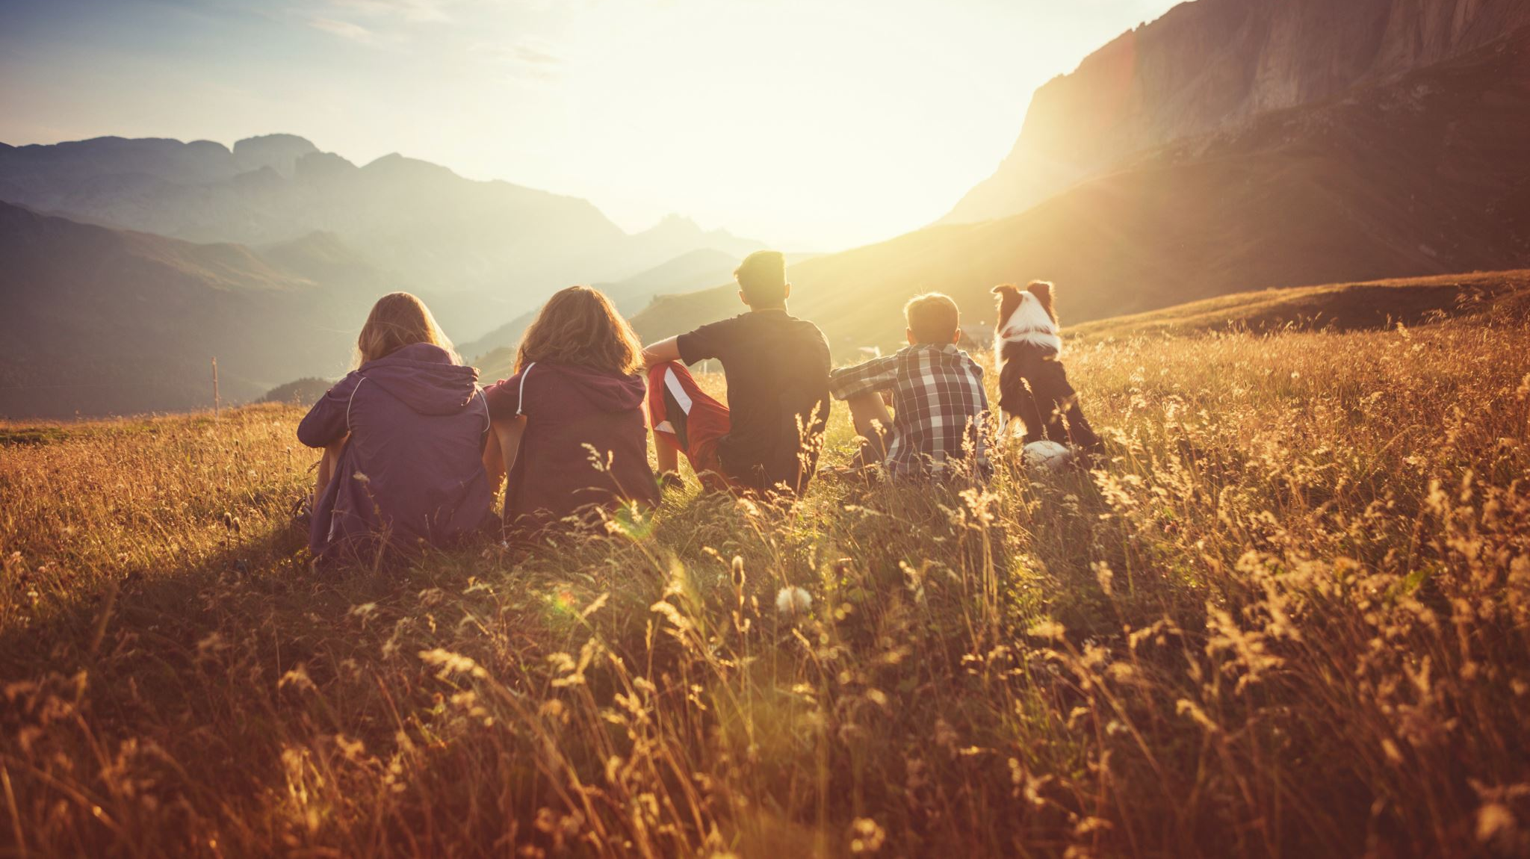
POLİTİKALARIMIZ
SÜRDÜRÜLEBİLİRLİK
Ramada Kazdağları sürdürülebilir kalkınma için başarılı bir işletmenin ve kurumsal sorumluluğun yakından ilişkili olduğuna kesinlikle inanmaktadır. Müşterilerin, ekip üyelerinin, çevrenin, yerel toplulukların ve tüm paydaşlarımızın faaliyetlerimizi anlamasını ve bundan faydalanmasını sağlamak için işletmemizin her unsurunda kurumsal sürdürülebilirlik sağlamayı amaçlıyoruz.
• Enerji ve doğal kaynak kullanımını etkin yönetmek,
• Doğal çevre ve biyolojik çeşitlilik üzerindeki etkilerimizi dikkate alarak kullandığımız malzeme ve ürünlerin çevresel etkilerini en aza indirmek,
• Doğal ve kültürel mirası korumak,
• Din, mezhep, dil, ırk, renk, cinsiyet, medeni hal, siyasi düşünce, yaş, fiziksel engel ve benzeri nedenlerle ayrım gözetmeksizin eşitlik sağlamak,
• Bölgemizin kalkınması, toplumun refah seviyesinin artması, ekonomik ve sosyal olarak ileri gitmesi için projelere destek vermek,
• Sürdürülebilir kalkınma ile uyumlu şirketlerden satın alma gerçekleştirmek,
• Yerel halkın istihdamını artırmak,
• Faaliyetlerimizle ilgili yasal sorumluluklara uymak,

Slide 6

POLİTİKALARIMIZ
SATIN ALMA
• Yürürlükteki yasa ve yönetmeliklerine uyan hammadde tedarikçilerinin seçilmesi,
• Tedarikçilerden çevreyi gözetmelerinin, çevresel ayak izlerini en aza indirmek ve atıklarını düzgün bir şekilde yönetmek için önlem almalarının, atık gömmekten mümkün olduğunca kaçınıp toprağı, havayı veya suyu isteyerek kirletmemelerinin talep edilmesi,
• Çalışanlarına güvenli bir çalışma ortamı sağlayan tedarikçilerin seçilmesi, özellikle çalışanlarının sağlık koruması, çalışma saatleri ve ücretlendirilmesine ilişkin yürürlükteki tüm yönetmeliklere uymak zorunda olan fason imalatçılara ve yerinde hizmet sağlayıcılarına odaklanılması,
• İş ahlakı yüksek, her türlü yolsuzluğu önleyen, adil rekabet eden ve başkalarının fikri mülkiyet haklarına saygı gösteren tedarikçilerin seçilmesi,
• ISO 9001, ISO 14001 gibi ISO Standartlarına, Birleşmiş Milletler Küresel İlkeler Sözleşmesi’nin 10 İlkesine uyan tedarikçilerin tercih edilmesi.

Slide 7

POLİTİKALARIMIZ
ÇEVRE KORUMA VE ATIK YÖNETİMİ
Ramada Kazdağları çevre ve atık yönetimi konusunda gerekli olan prosedürleri uygulamayı, koşulların sağlanmasını ve gerekli kaynakların temin edilmesini hedef ve ilke olarak benimsemektedir. Kurumumuz yerine getirdiği tüm faaliyetlerin çevrenin korunması açısından riskleri göz önünde bulundurarak kabul edilebilir seviyeye indirmeye gayret gösterir. Sürdürülebilir kaynak kullanımı, geri dönüşüme, su ve hava kalitesine önem verilmesi, iklim değişikliğinin azaltılması ve uyumu ile ekosistemlerin korunmasını içermektedir.
• Yatırım kararları alınırken çevresel kıstaslar dikkate alınır,
• Tüm faaliyetlerde çevreye olabilecek etkiler dikkate alınır,
• Çevreyi tehdit eden unsurlar belirlenir,
• Malzeme ve ekipman seçilirken çevreye olumsuz etkisi en az olacaklar tercih edilir,
• Çevre bilincini organizasyon kültürünün bir parçası olarak kabul eder,

Slide 8

POLİTİKALARIMIZ
ENERJİ VERİMLİLİĞİ
Faaliyetlerimizin ana eksenine oturttuğumuz sürdürülebilir büyümenin, sürdürülebilir çevre ve enerji ilkelerini yaşattığımız sürece mümkün olduğunun bilincinde olan bir kurum olarak,
• Doğal kaynakları verimli kullanmak,
• Geri dönüşüm ve kazanımı arttırmak,
• Enerji verimliliği olan teknolojileri kullanmak,
• İklim değişikliğine olumlu etki yapacak enerji verimliliği projelerini uygulamak,
• Enerji verimliliği sağlayan ürünleri kullanmak,
• Performansı yüksek tasarımları desteklemek,
• Çevre ve enerjiyle ilgili yasal ve diğer şartlara uymak,
• Çevre ve enerji performansımızı geliştirmek,
• Faaliyetlerimizin olumsuz çevre etkilerini azaltmak için gerekli tedbirleri almak,
• Belirlenen amaç ve hedeflerimizi periyodik olarak gözden geçirmek,

Slide 9

POLİTİKALARIMIZ
ÇOCUK HAKLARI
Çocuk hakları, tüm dünyada çocukların sahip olduğu hakları tanımlayan ve çocukların sahip olduğu hakların korunmasına yönelik atılmış adımlardır. Her çocuk, doğduğu andan itibaren eğitim, sağlık, yaşama, barınma, cinsel ya da psikolojik sömürüye karşı korunma gibi haklara sahiptir. Ayrıca çocuklar, yetişkinler ya da diğer çocuklar karşısında savunmasızdır. Bu nedenle çocuklara bazı hakların verilmesi ve bu hakların korunması, tüm çocuklar için oldukça önemlidir.
• Kendi kurumumuzda çocuk işçi çalıştırılmasına izin vermez ve çözüm ortaklarımızdan da aynı hassasiyeti bekleriz.
• Çocukların katıldıkları aktivitelerde ailelerinin ve personellerimizin gözetimi altında olduklarından emin oluruz.
• Çocuk haklarının korunması konusunda farkındalık yaratmak adına aktiviteler düzenleriz.
• Çocuklar ile ilgili şüpheli eylemlere şahit olduğumuzda öncelikle kurum yönetimine bilgi verir, gerekli görülen durumlarda resmi kuruluşlardan yardım isteriz.

Slide 10

POLİTİKALARIMIZ
KADIN HAKLARI VE CİNSİYET EŞİTLİĞİ
• Kurumumuz işleyişi toplumsal cinsiyet eşitliği bakış açısına göre düzenler.
• Kadınları tek bir kategori olarak algılamaz; çeşitliliği ve farklılıkları hesaba katar.
• Yaş, etnik köken, medeni hal, inanç, mezhep, bedensel yetenek ve cinsiyet kimliğine dayalı ayrımcılıkların karşısındadır.
• Tüm çalışmalarının engelliler dahil tüm kadınlar için erişilebilir olmasına dikkat eder.
• Yayınlarında ve dijital ortamdakiler dahil ürettiği tüm yazılı-sözlü-görüntülü içerikler toplumsal cinsiyete dayalı ayrımcılık, kadın düşmanlığı ve nefret söylemi içeren, cinsiyetçi ve ırkçı dilden uzaktır.
• Çalışmalarında Uluslararası İnsan Hakları Sözleşmelerini anayasal dayanak olarak kabul eder.
• Çalıştığı tüm paydaşlarla; hizmet satın aldığı firmalar, işbirliği yaptığı sivil toplum örgütleri, kamu ve özel sektör temsilcileriyle ilişkilerinde yukarıdaki esasları gözetir.

Slide 11

ÇEVRE DOSTU UYGULAMALAR
Ramada Kazdağları erişilebilir ortak noktalarına dış alanda sokak hayvanları için besleme istasyonu kurduk.
Merdivenler ve ortak alanlarda harekete duyarlı sensörlü LED lambalar mevcuttur.Tesisteki tüm lambalar LED lambadır.
Sıcak su için ve ısınma ihtiyacı için doğalgaz yakan 5 adet kazan ve 4 adet 1000 litrelik boyler mevcuttur. Tüm tesiste merkezi sistem klima vardır.

Slide 12
SÜRDÜRÜLEBİLİRLİK YÖNETİM EKİBİ
Ekip Lideri
Otel Müdürü
Bülent ÇİFCİ
Çevre Temsilcisi
Semra ŞAHAN
Misafir ve Çalışan Temsilcisi
İpek ZEYTİNCİ
Enerji Temsilcisi
Şenol BİLDİK

Slide 13

PERSONEL VE ÇALIŞMA HAYATI
Ramada Kazdağları 19 erkek ve 22 bayan personelle hizmet vermekte olup bayan personel oranı %53,7 seviyesindedir.
Çalışanların yaş ortalaması 35 olup yerel halktan istihdam etmektedir.
Personeller Sürdürülebilir Turizm, Atık Yönetimi ,Oryantasyon, ve İSG eğitimlerini tamamlamışlardır.
İş kanunu hükümlerince gerekli tüm yasal şartlar titizlikle uygulanmaktadır.

Slide 14

SOSYAL SORUMLULUK
Yerel halkın kalkınmasına yönelik, tüm alışverişler yerel halktan yapılmaktadır.

